Slide 1
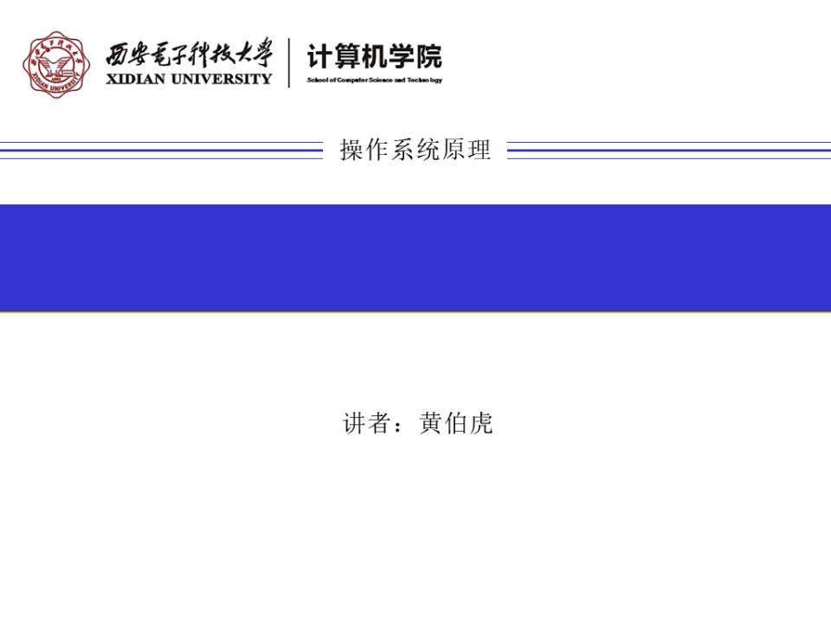

习题课
Spring, 2024

Slide 2

习题
在 UNIX 系统中，文件 File 的i节点中有10个直接地址，一级、二级和三级间接索引地址分别为一个。如果盘块大小为1KB，间接盘块可以存放 256个盘块地址，每个盘块地址长度为4B。请回答∶
（1）若文件File的大小为2MB，那么分别占了多少个直接盘块和间接盘块?
（2）若文件File的大小为10MB，那么分别占了多少个直接盘块和间接盘块?
（3）若文件File的大小为25MB，那么分别占了多少个直接盘块和间接盘块?
Xidian University
OS Curriculum -4-

Slide 3
习题
2. 某文件系统采用混合索引分配方式，磁盘块大小为 2 KB，每个盘块号占 4 字节。索引节点中包含：
直接地址项 8 个
一级间接索引 1 个
二级间接索引 1 个
三级间接索引 1 个
求：
（1）单个文件的最大长度（写出计算过程，结果用 MB 或 GB 表示）
（2）若文件实际大小为 100 MB，大约需要访问几次磁盘才能读取文件末尾的一个字节？（假设所有元数据已在内存）
Xidian University
OS Curriculum -4-

Slide 4
习题
3. 某磁盘共有 5000 个磁盘块，系统采用位示图管理空闲块，每个字的字长为 32 位。
（1）位示图需要多少个字？
（2）若某字的第 18 位（从 0 开始编号）为 0，表示哪个盘块空闲？写出计算过程。
（3）当要分配第 2345 号盘块时，应如何找到对应的字和位？写出映射公式。
Xidian University
OS Curriculum -4-

Slide 5
习题
4.某磁盘系统，磁头初始位置在 100 号磁道，方向向磁道号增加方向（向大号移动）。现收到如下磁盘I/O请求序列（按到达时间顺序）：
55, 58, 39, 18, 90, 160, 150, 38, 184
分别计算采用以下调度算法时的寻道总长度（移动磁道总数）：
先来先服务（FCFS）
最短寻道时间优先（SSTF）
扫描算法（SCAN，电梯算法）
循环扫描算法（C-SCAN）
Xidian University
OS Curriculum -4-

Slide 6
习题
5. 在UNIX系统中，若有如下三种情况∶
（1）P1进程执行如下代码∶
fd1=open("/bin/test",o_RDONLY);
fd2=open("/usr/bin/wangproc", o_RDWR);
（2）P1进程创建的子进程 P2 执行如下代码∶
fd3=open("/usr/bin/test.c",o_RDONLY);
（3）P3进程执行如下代码∶
fd1=open("/etc/test",o_WRONLY);
请画出进程打开文件表u_ofile[]、系统打开文件表file[]和内存索引节点表i_node之间的关系图。
Xidian University
OS Curriculum -4-

Slide 7
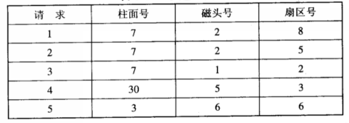
习题
6.假如当前磁头位于 1号柱面，用户进程对磁盘的请求如下表所示。
试分析对这 5个请求如何调度，可使磁盘的旋转圈数最少？
Xidian University
OS Curriculum -4-

Slide 8
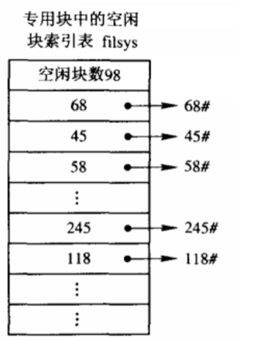
习题
7.UNIX 系统专用块及空闲盘块情况如下图所示。请问
（1）每一组的第一个物理块的作用是什么?
（2）当用户释放了 78#，89#，108#和204#物理块，专用块中的空闲块索引表 filsys的变化情况又如何?
（3）当用户又申请5个物理块，专用块中的空闲块索引表 filsys 的变化情况又如何?
Xidian University
OS Curriculum -4-

Slide 9
习题
8. 某磁盘转速为 7200 RPM（转/分钟），平均寻道时间为 8 ms，磁道内数据块传输速率为 40 MB/s。
（1）计算该磁盘的平均旋转延迟。
（2）若读取一个大小为 4 KB 的扇区，忽略寻道时间，仅考虑旋转延迟和传输时间，求平均读取时间。
（3）若文件随机分布在磁盘各处（每次访问都需要寻道+旋转+传输），求读取一个 4 KB 扇区的平均总时间。
Xidian University
OS Curriculum -4-

